Slide 1
Электронные очереди

Slide 2
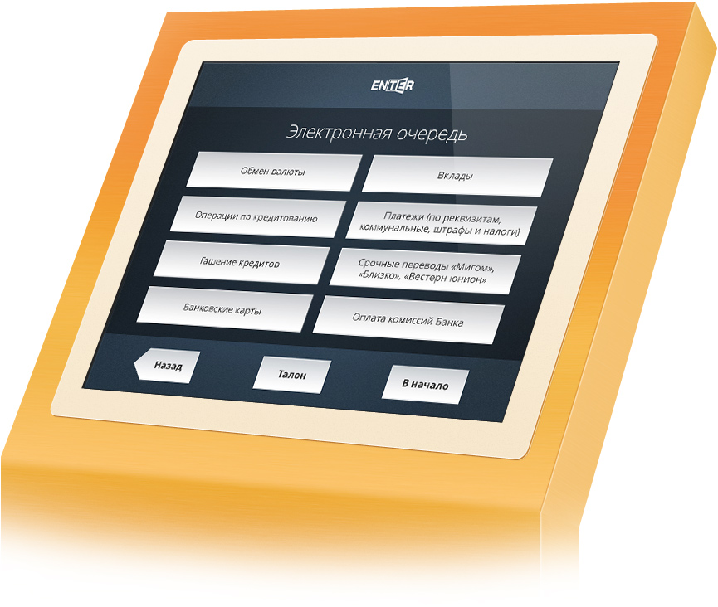
Электронные очереди, как развитие живых очередей
Системы электронных очередей отличаются от живых и систем «вызова клиента» тем, что позволяют ввести гибко настраиваемый алгоритм управления потоком клиентов, вести учёт и статистику работы операторов и интенсивности потока, что позволяет эффективно планировать нагрузку на операторов, а также использовать информационные табло для отображения рекламной информации.

Slide 3
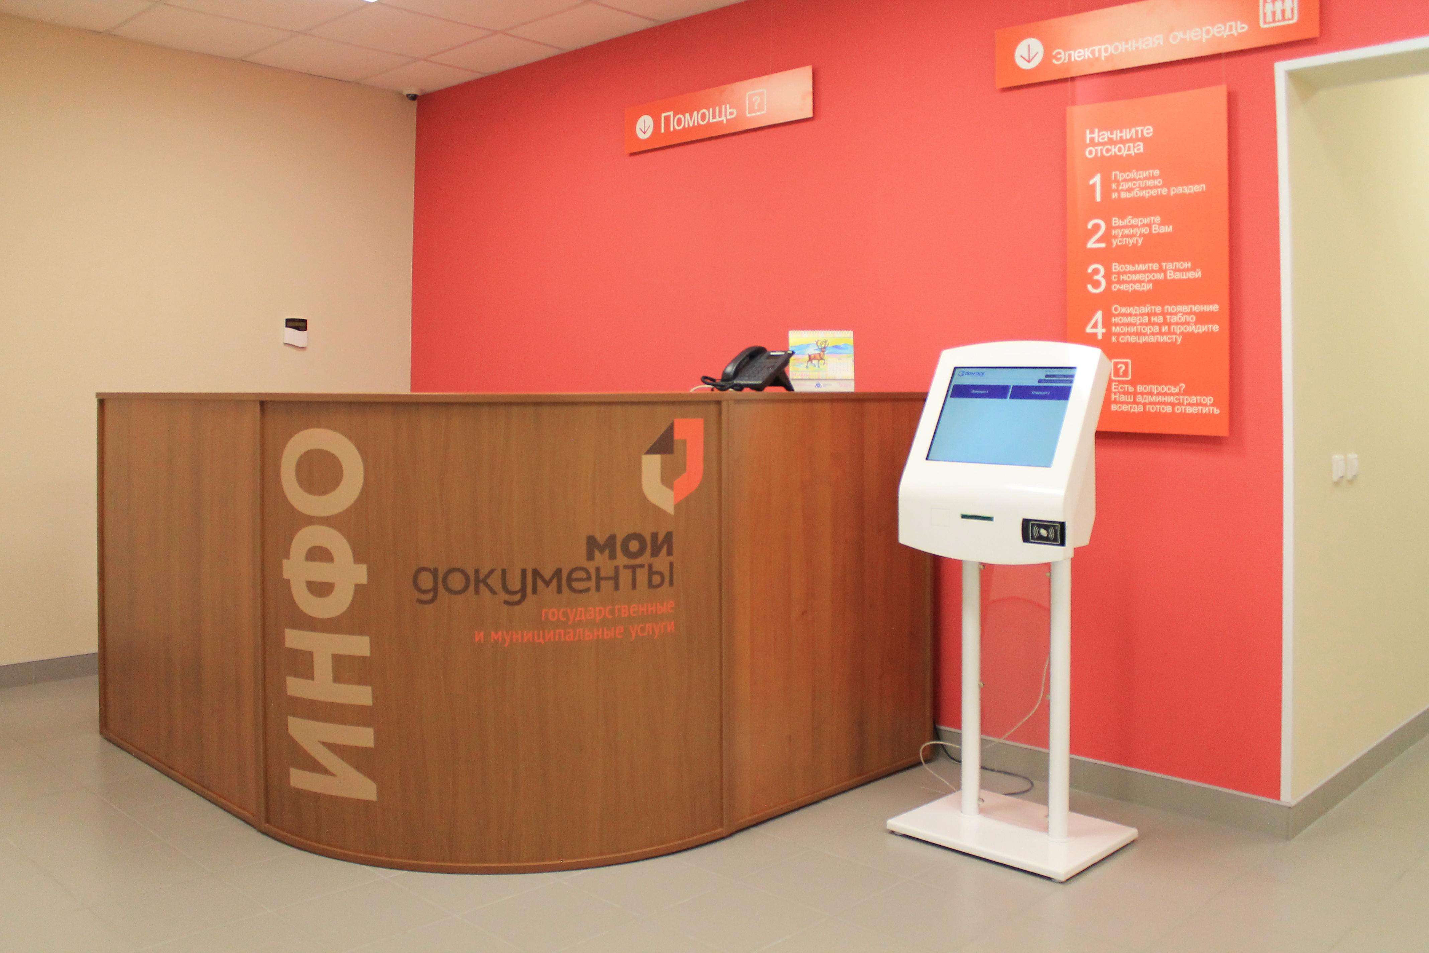
Сферы применения
В современном мире электронные очереди применяются в подавляющем большинстве сфер предоставления услуг. Среди них подавляющее большинство представлено операционными залами банков и различными государственными центрами по оказанию услуг гражданам.

Slide 4

что мы не любим Электронные очереди?
Каждый, кто хотя бы раз сталкивался с электронными очередями, особенно в отделениях почтовой связи, обращал внимание на то, что электронная очередь организована точно так же как и живая, люди вызываются к пунктам обслуживания строго в том порядке, который был получен при регистрации талона. Приоритет имеют только льготные категории граждан.
Модель очереди не учитывает тип обращения, и человек, который, например, пришел получить посылку, что занимает 30-40 секунд, вынужден ожидать до получаса.

Slide 5

Основные идеи и нововведения
Возможность сортировки заявок
Прогнозирование времени исполнения заявок
Осуществление подбора оптимальных параметров

Slide 6

перспектива
После внедрения нового типа очереди ожидается:
1) Увеличение количества обслужанных посетителей
2) Снижение среднего времени ожидания в очереди
3) Повышение удовлетворенности клиентов
Как следствие – повышение прибыли финансовой компании

Slide 7

система прогнозирования времени
Система прогнозирования представляет собой алгоритм, который основываясь на данных, полученых в результате подготовки к использованию, предоставляет время исполнения заявки опрееленного типа

Slide 8

Система оценки
Данная система предоставляет возможность для определения основных характеристик очереди.
Указав время, работы, например 12 часов, исходя из данных истории, основываясь на прогнозах и времени прихода клиентов, пользователь получает основные характеристики очереди, такие как среднее время ожидания, максимальная длина очереди, максимальное время ожидания.

Slide 9

Система подбора оптимальных параметров
Данная система предоставляет пользователю возможность, основываясь на истории заявок, получить оптимальное количество точек обслуживания и степень сепарации очереди.
В данной системе пользователю нужно указать время моделирования, максимальное количество точек обслуживания и максимальную степень сепарации, если степень сепарации не указана, то по умолчанию она составляет 10.

Slide 10
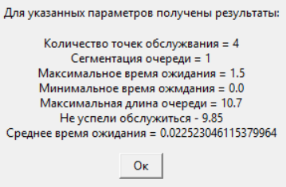
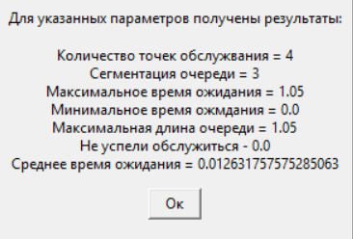
Насколько эффективно разделять очередь?
Для сравнения и определения эффективности рассмотрим 2 реализации очереди (обычная монотонная и c возможностью сепарации), одинаковое фиксированное количество точек обслуживания и одинаковое время моделирования.
4 точки обслуживания
Рабочий день 10 часов
Монотонная
Сепаративная

Slide 11

Режим оптимизации на практике
Режим оптимизации позволяет выявить основные и наиболее приемлимые параметры для настройки электронной очереди.
Для получения параметров необходимо указать количество точек обслуживания, которые может позволить себе компания в отдельном зале. Далее указывается (по желанию) значение сепарации и предполагаемое время работы системы в сутки.
Так же можно выбрать по какому параметру будет производиться оптимизация, например, Максимальное время ожмдания, Максимальная длина очереди, Среднее время ожидания или Количество людей, которые не успели обслужиться.
В приоритет поставлено наименьшее количество точек обслуживания, так, если 5 точек и сепарация 1 = 3 точки и сепарация 5, то выбран будет второй вариант

Slide 12
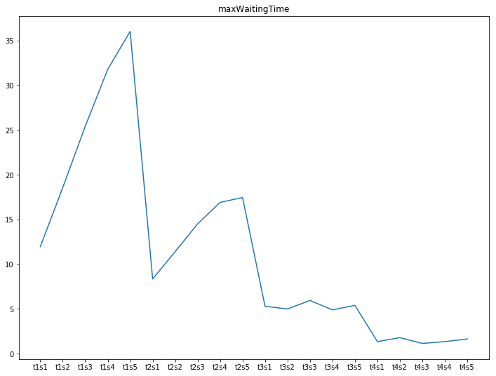
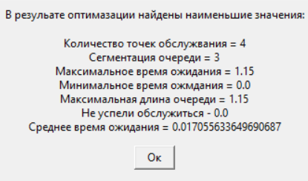
Режим оптимизации на практике
Для иллюстрации данного режима попробуем провести оптимизацию на примере почтового отделения
Имеется история обработки заявок, которая была получена путем наблюдения за потоком посетителей и их заявками в почтовом отделении
Отделение не может позволить себе более 4 точек обслуживания
Работа осуществляется с 8:00 до 20:00
Оптимизацию будем проводить по максимальному времени ожидания

Slide 13
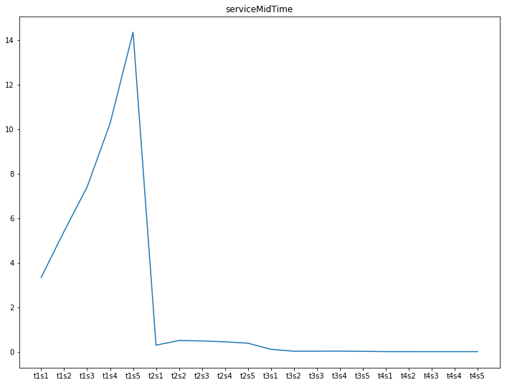
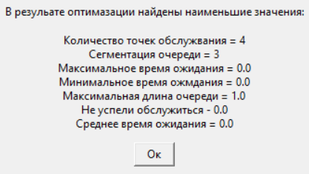
Режим оптимизации на практике
Сохранив параметры из предыдущего примера, проведем оптимизацию по среднему времени ожидания

Slide 14
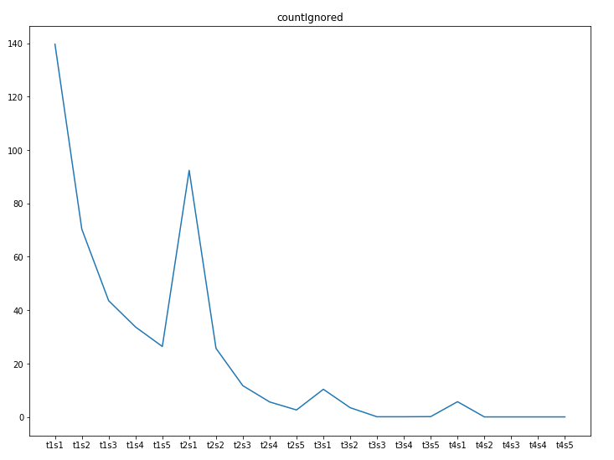
В заключение
Как мы видим, из представленной модели очереди, ее сепарация с дальнейшей сортировкой приводит к лучшим результатам, чем использование монотонной очереди.
Значительно сокращает количество людей, которые не успевают обслужиться, что очень важно для коммерческих организаций, т.к. влечет за собой увеличение пропускной способности и рост прибыли.

